Slide 1
발표용 시각화 자료
곁 — 돌봄의 무게를 읽다 · 그래프 한 장에 하나씩
각 장은 그래프 본체와 그에 딸린 축·눈금·범례만 이미지이고, 제목과 설명은 편집 가능한 텍스트 상자다.
Pioneer 3 팀 · 2026-09-03 · 생성 스크립트 ml/JSG-visual-slides.py

Slide 2
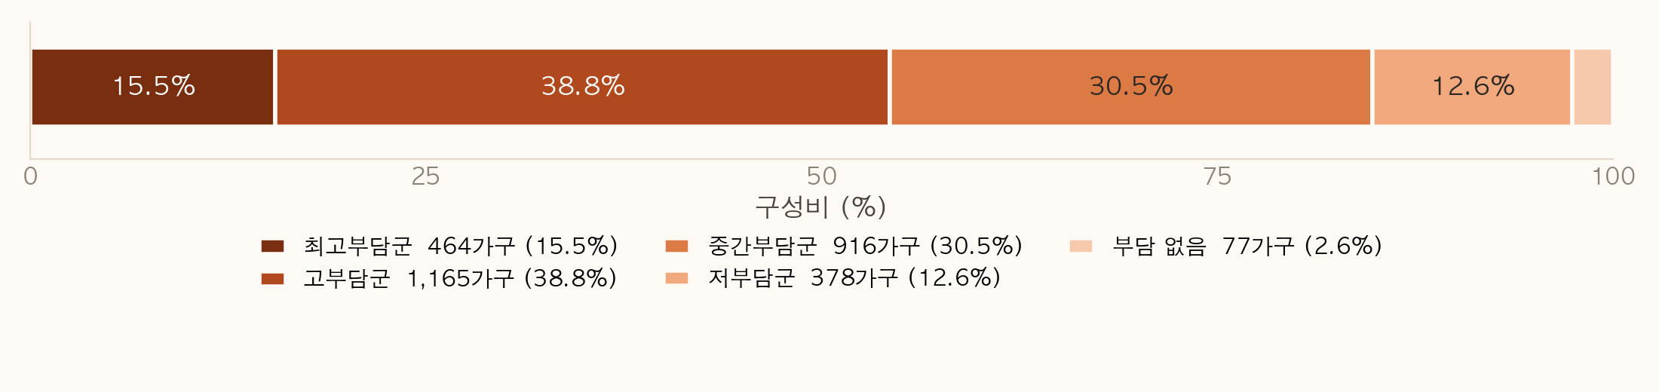
돌봄부담 5구간 분포
2024 발달장애인 일과 삶 실태조사 3,000가구 · 내부 라벨은 1이 최고부담인 역방향 척도
01

Slide 3
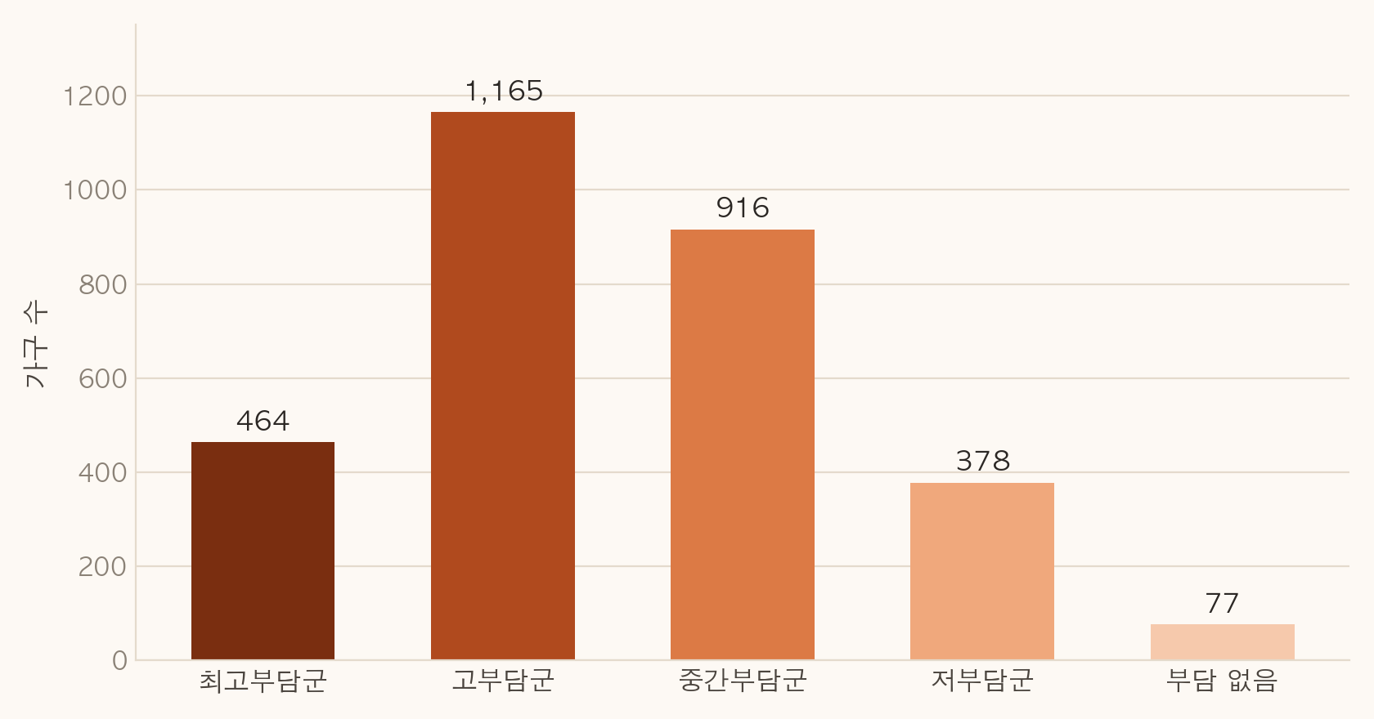
돌봄부담 5구간 가구 수
전체 3,000가구 · 5구간(부담 없음)은 77가구뿐이라 층화 분할이 필요했다
02

Slide 4
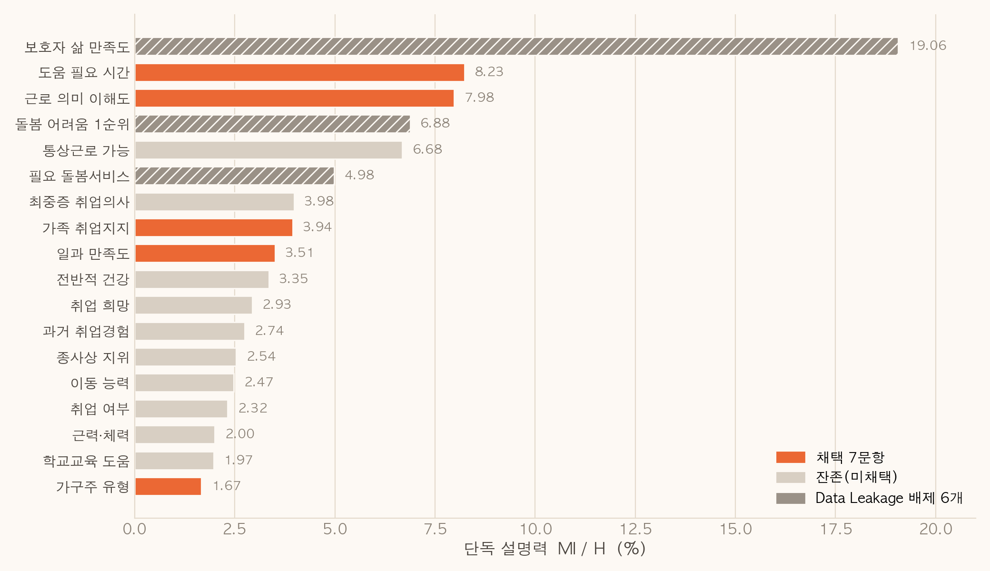
변수별 단독 설명력과 누수 배제
train 2,398건 기준 상위 18개 · 배제 1위(보호자 삶 만족도 19.06%)는 남은 최고치의 2.3배
03

Slide 5
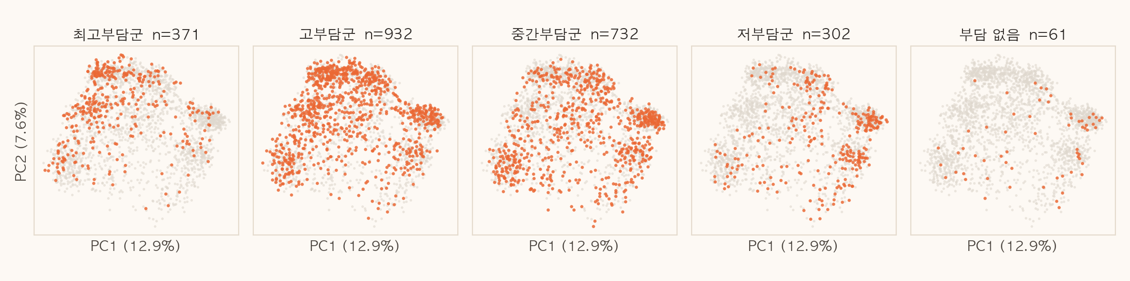
주성분 평면에서 본 부담 구간
회색 = 전체 2,398건, 주황 = 해당 구간 · 어느 구간도 특정 영역에 몰리지 않는다
04

Slide 6
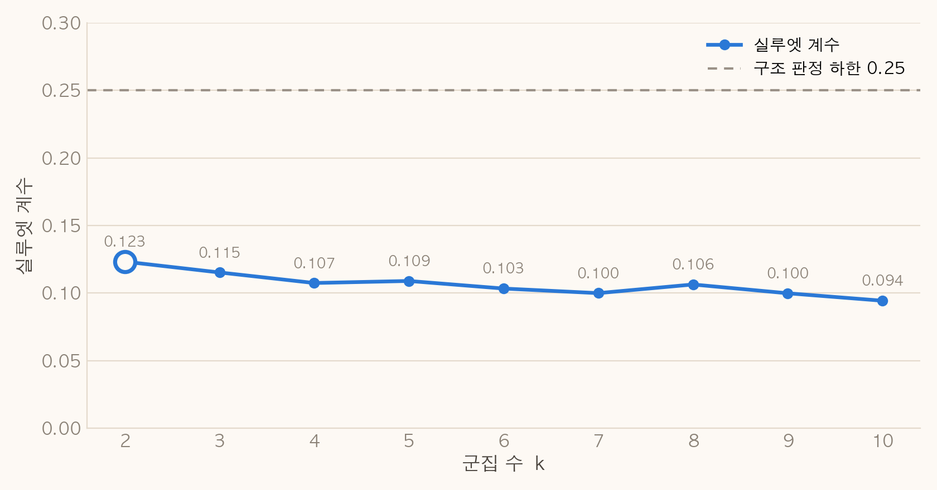
군집 수별 실루엣 계수
y 를 빼고 38변수만으로 KMeans · 전 구간 0.25 미만 = 뚜렷한 덩어리 구조 없음 · 최고는 k=2
05

Slide 7
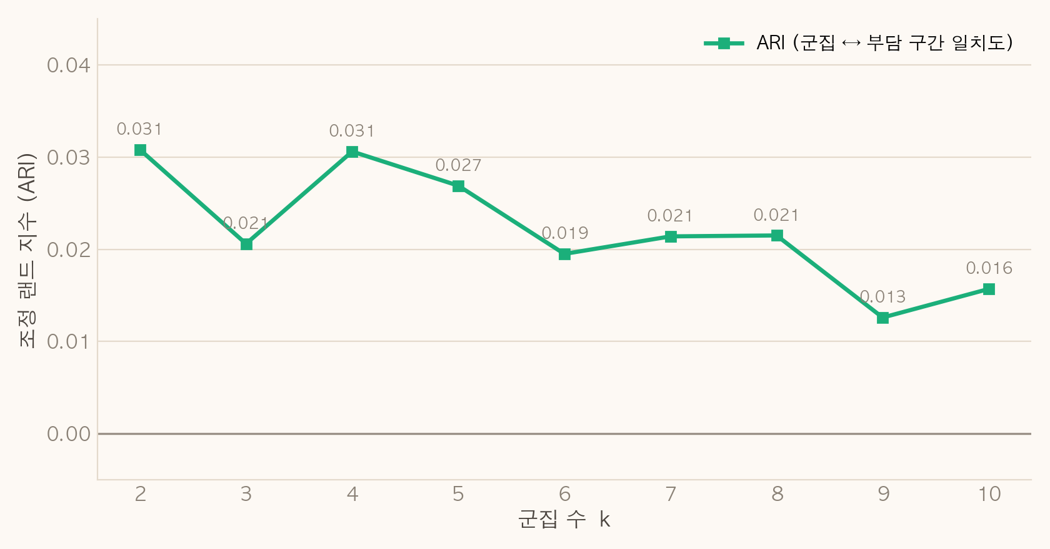
군집과 실제 부담 구간의 일치도
0 = 무작위와 다를 바 없음 · 전 구간 0.03 이하로 군집 축은 부담이 아니다
06

Slide 8
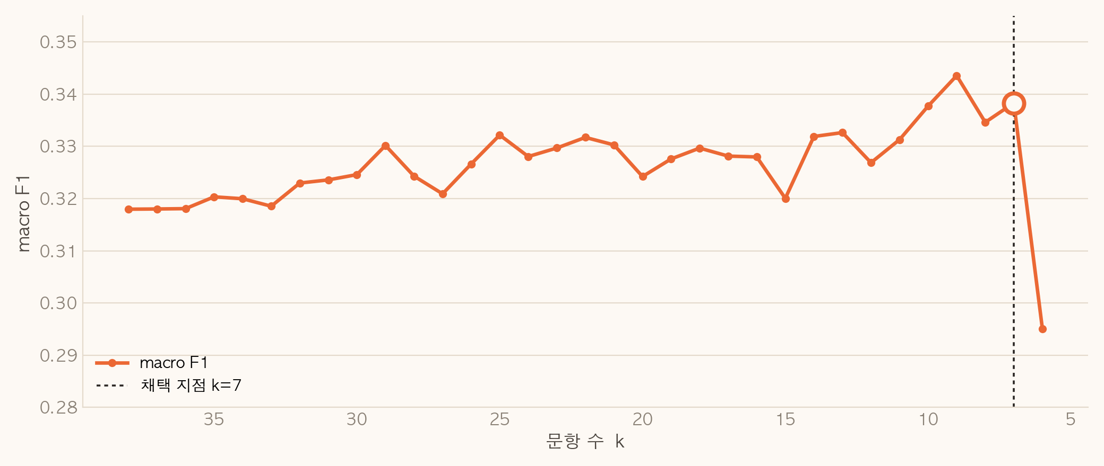
후진 제거 — 문항 수별 macro F1
38개에서 하나씩 제거하며 5-fold 측정 · k=7 에서 최고 0.3383, k=6 에서 급락
07

Slide 9
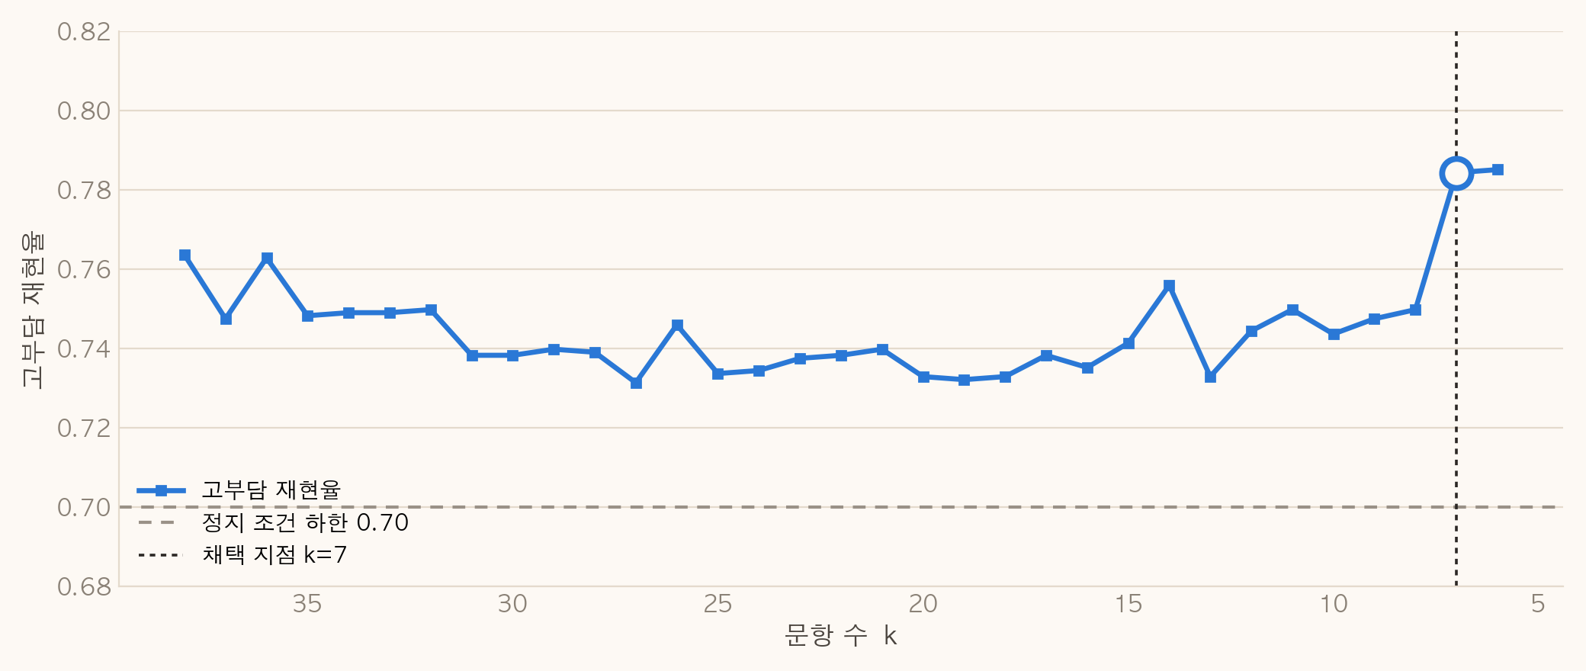
후진 제거 — 문항 수별 고부담 재현율
하한 0.70 을 한 번도 깨지 않았다 · k=7 에서 0.7843
08

Slide 10
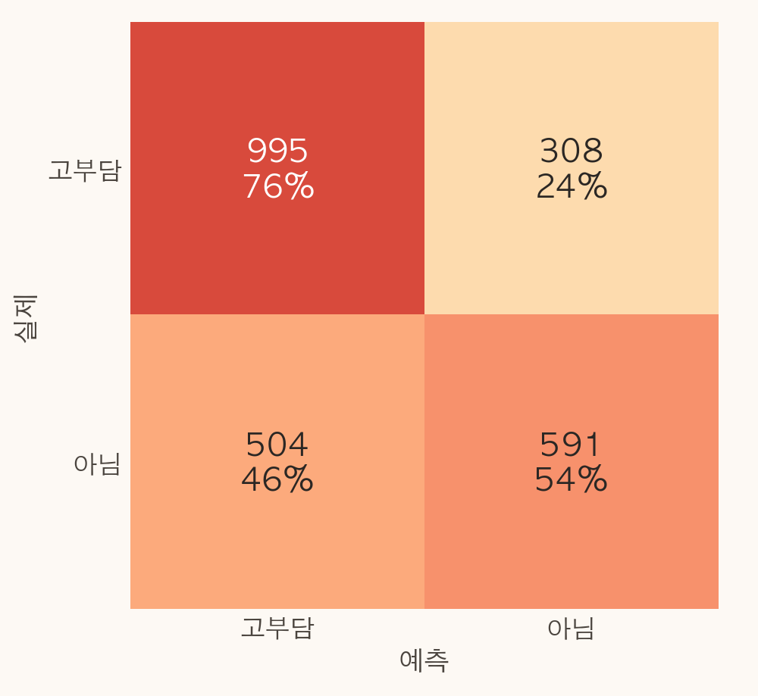
고부담 여부 혼동행렬 — 38문항
교차검증 2,398건 · 재현율 0.7636 · macro F1 0.3180 · 셀 안은 건수와 행 기준 비율
09

Slide 11
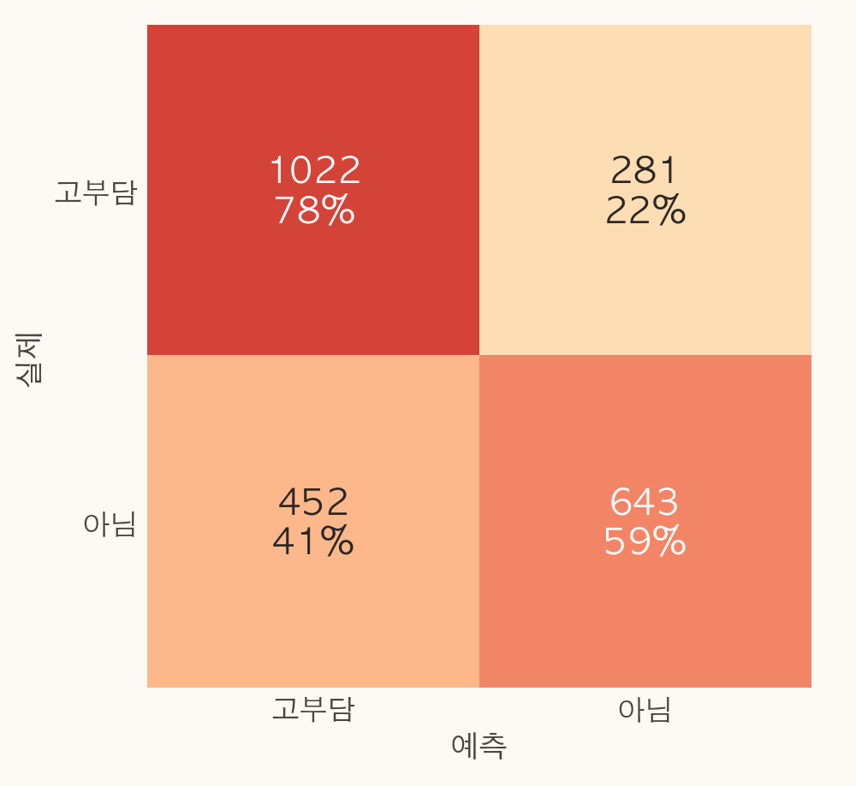
고부담 여부 혼동행렬 — 7문항
교차검증 2,398건 · 재현율 0.7843 · macro F1 0.3383 · 셀 안은 건수와 행 기준 비율
10

Slide 12
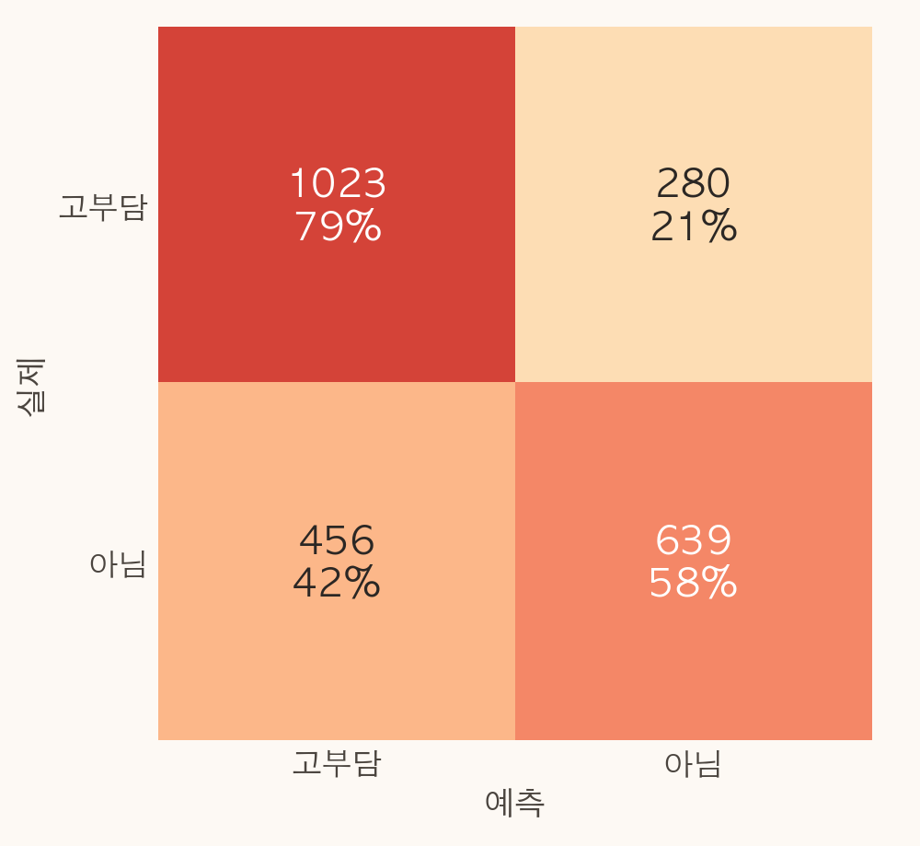
고부담 여부 혼동행렬 — 6문항
교차검증 2,398건 · 재현율 0.7851 · macro F1 0.2951 · 셀 안은 건수와 행 기준 비율
11

Slide 13
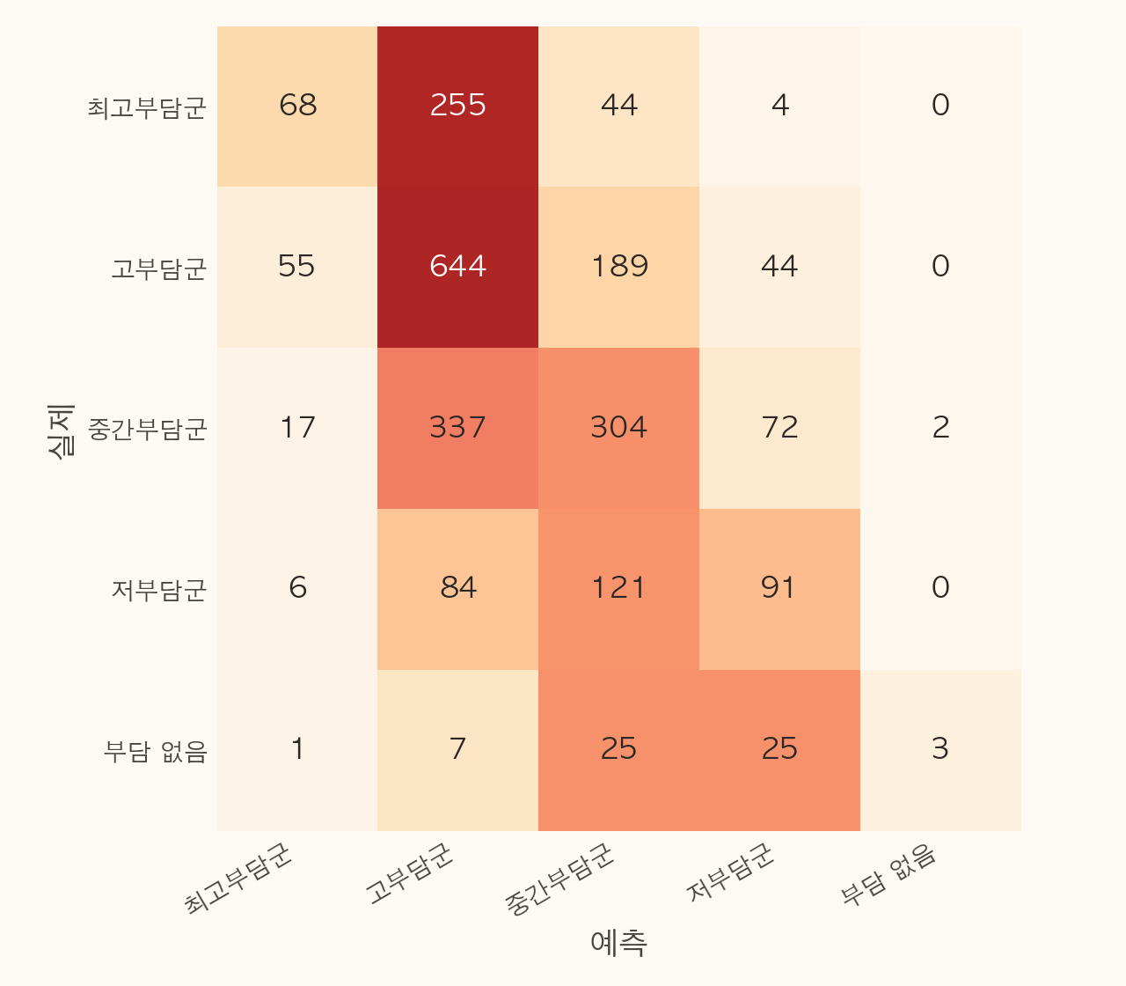
5구간 혼동행렬 — 7문항
교차검증 2,398건 · 최고부담군 재현율 0.183 · 최고부담군으로 예측한 건수 147건 · macro F1 0.3383
12

Slide 14
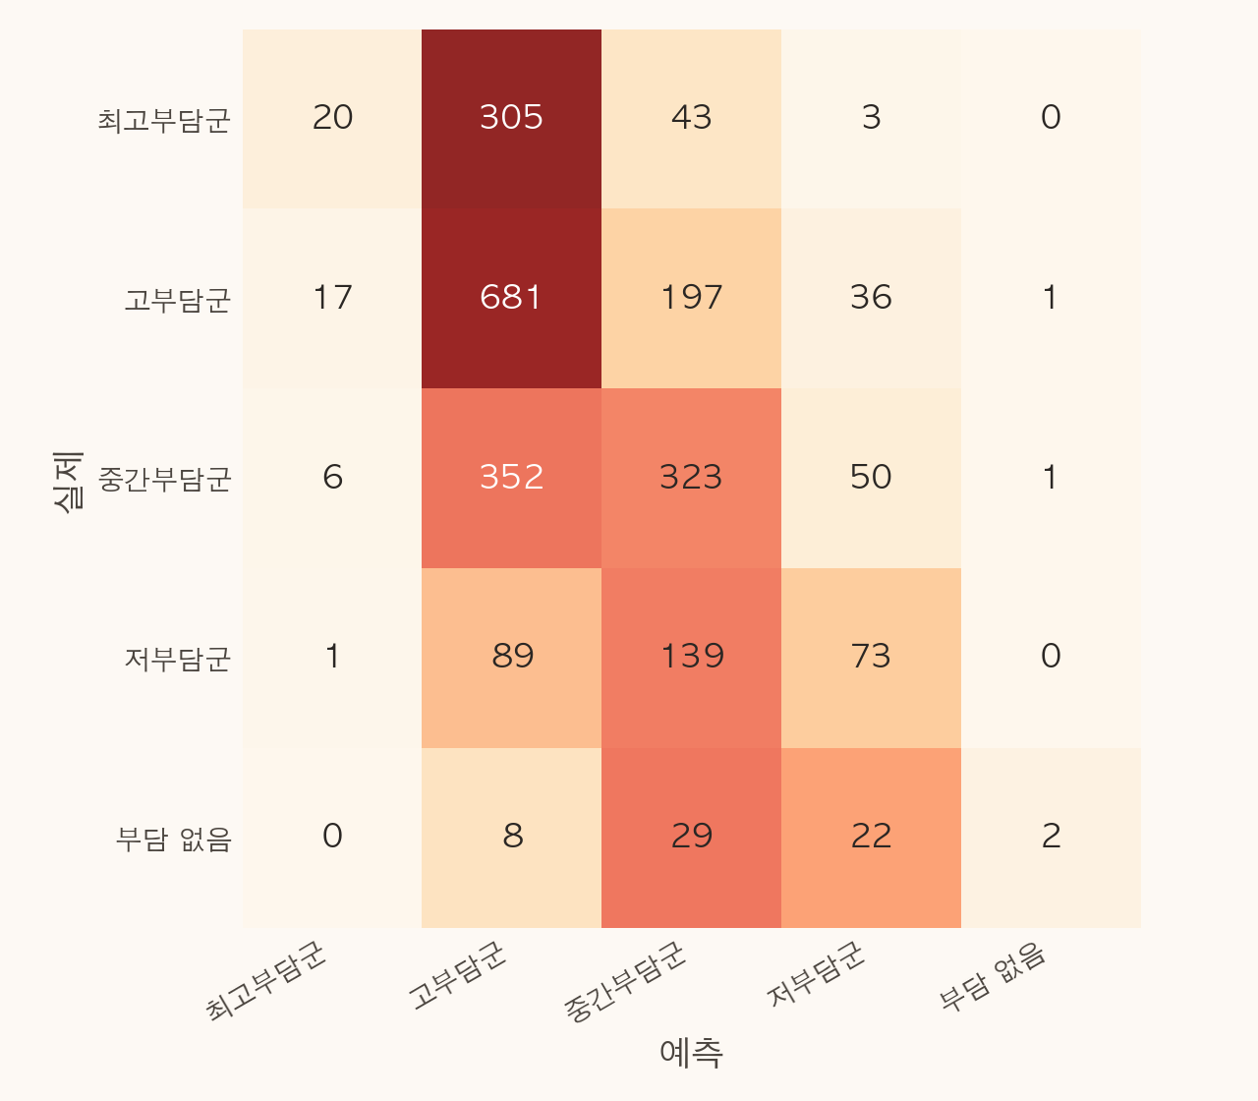
5구간 혼동행렬 — 6문항
교차검증 2,398건 · 최고부담군 재현율 0.054 · 최고부담군으로 예측한 건수 44건 · macro F1 0.2951
13

Slide 15
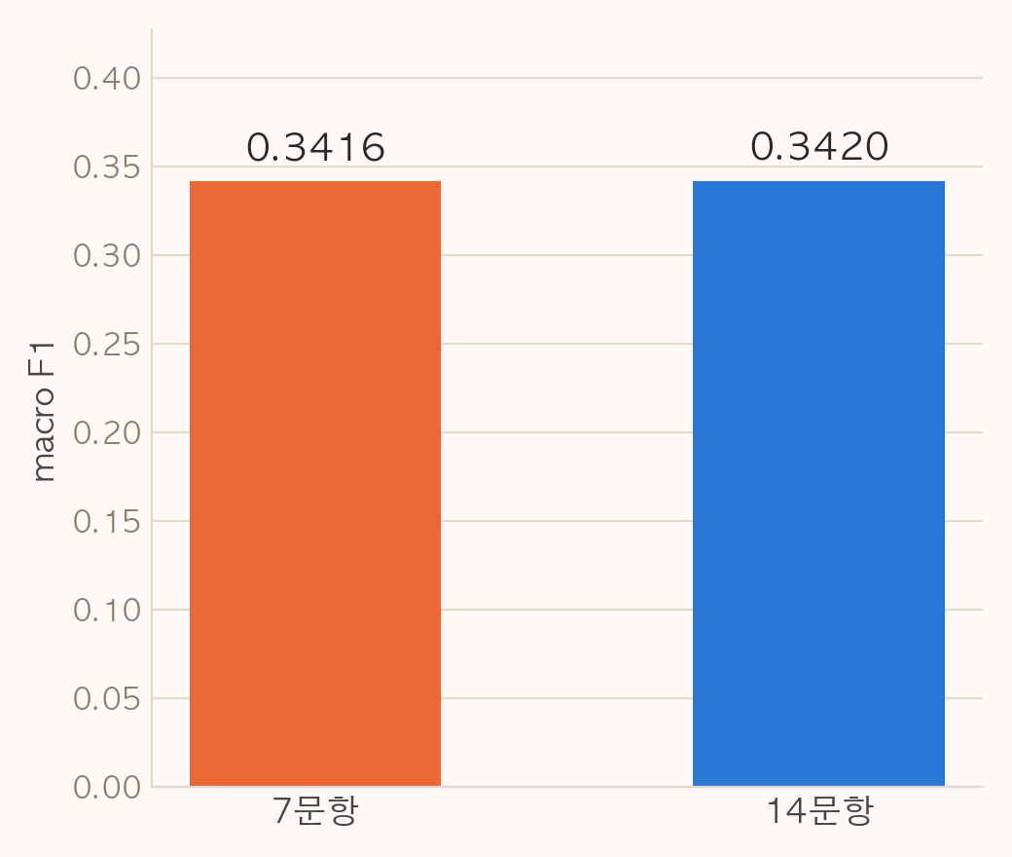
macro F1 (test 602건)
차이 0.0004 — 사실상 같다
14

Slide 16
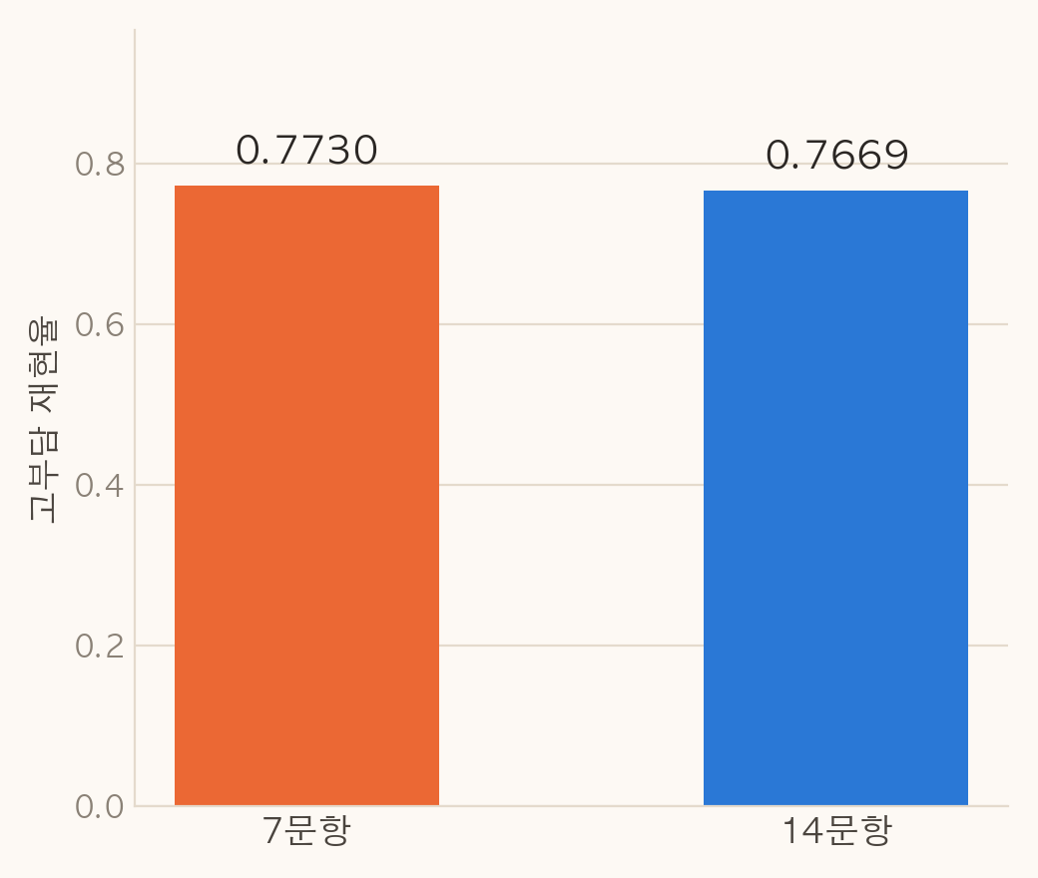
고부담 재현율 (test 602건)
문항을 늘렸는데 7문항이 오히려 높다
15

Slide 17
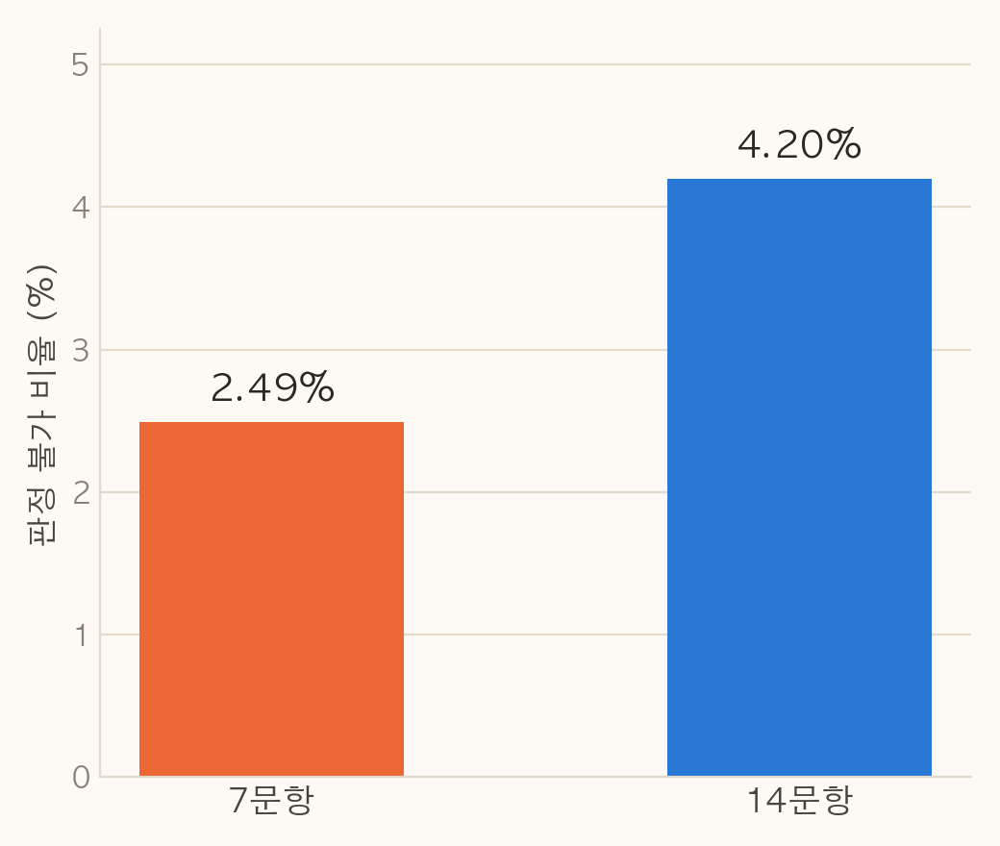
판정 불가 비율 (test 602건)
낮을수록 좋다 — 14문항이 1.7배 · 원인은 78범주짜리 나이 변수
16

Slide 18
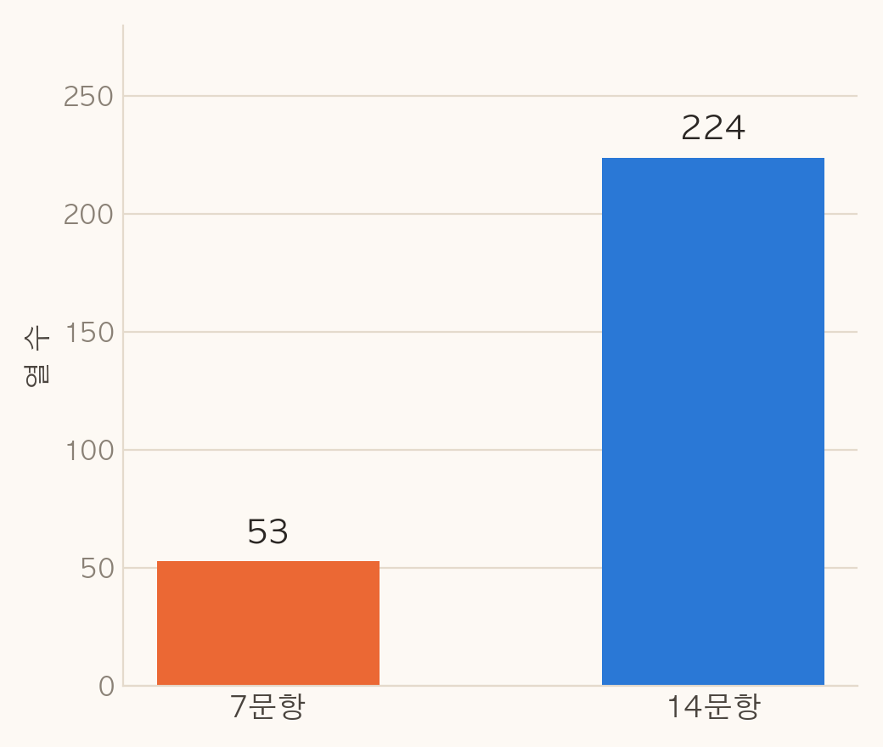
원-핫 설계행렬 열 수
낮을수록 단순하다 — 4.2배 차이
17

